Slide 1

Análisis y diseño de algoritmos – Clase 15
Contenido
Problema de contar ocurrencias
Tablas hash
Hashing por encadenamiento
Funciones hash universales
Material elaborado por: Julián Moreno
Facultad de Minas, Departamento de Ciencias de la Computación y la Decisión
Notes:
1

Slide 2
Justificación
Consideremos el problema (sumamente sencillo) de “Contar ocurrencias”:
Entrada: dos números enteros positivos m y n, seguidos de una secuencia de m números enteros entre 0 y n
Salida: tuplas con los números y sus correspondientes ocurrencias ordenados según su orden de aparición
Ejemplo: para 6 3 1 3 2 1 2 2, la salida debería ser
1 2
3 1
2 3
Pensemos en una solución con eficiencia O(n) …

Slide 3
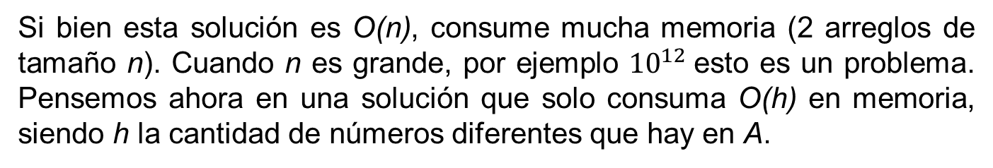
Justificación
Solución #1:
m = read()
n = read()
A = arreglo de números enteros de tamaño n
p = arreglo de binarios de tamaño n
for i=1:n
B[i] = 0
p[i] = false
for j=1:m
x = read()
B[x] ++
for j=1:m
if B[A[j]] != 0 && p[A[j]] != true
print(A[j], B[A[j]])
p[A[j]] = true
Si bien esta solución es O(n), consume mucha memoria (2 arreglos de tamaño n). Cuando n es grande, por ejemplo ${10}^{12}$esto es un problema. Pensemos ahora en una solución que solo consuma O(h) en memoria, siendo h la cantidad de números diferentes que hay en A.

Slide 4
Justificación
Solución #2:
m = read()
n = read()
L = lista
for j=1:m
x.num = read()
x.cant = 1
encontrado = false
for i=1:L.length()
if (L.elementAt(i).num = x)
L.elementAt(i).cant++
encontrado = true
if encontrado = false
L.add(x)
for j=1:m
print(L.elementAt(i).num, L.elementAt(i).cant)
Esta solución en efecto consume O(h) en memoria, el problema es que su eficiencia no es muy buena: O($h^{2}$)

Slide 5
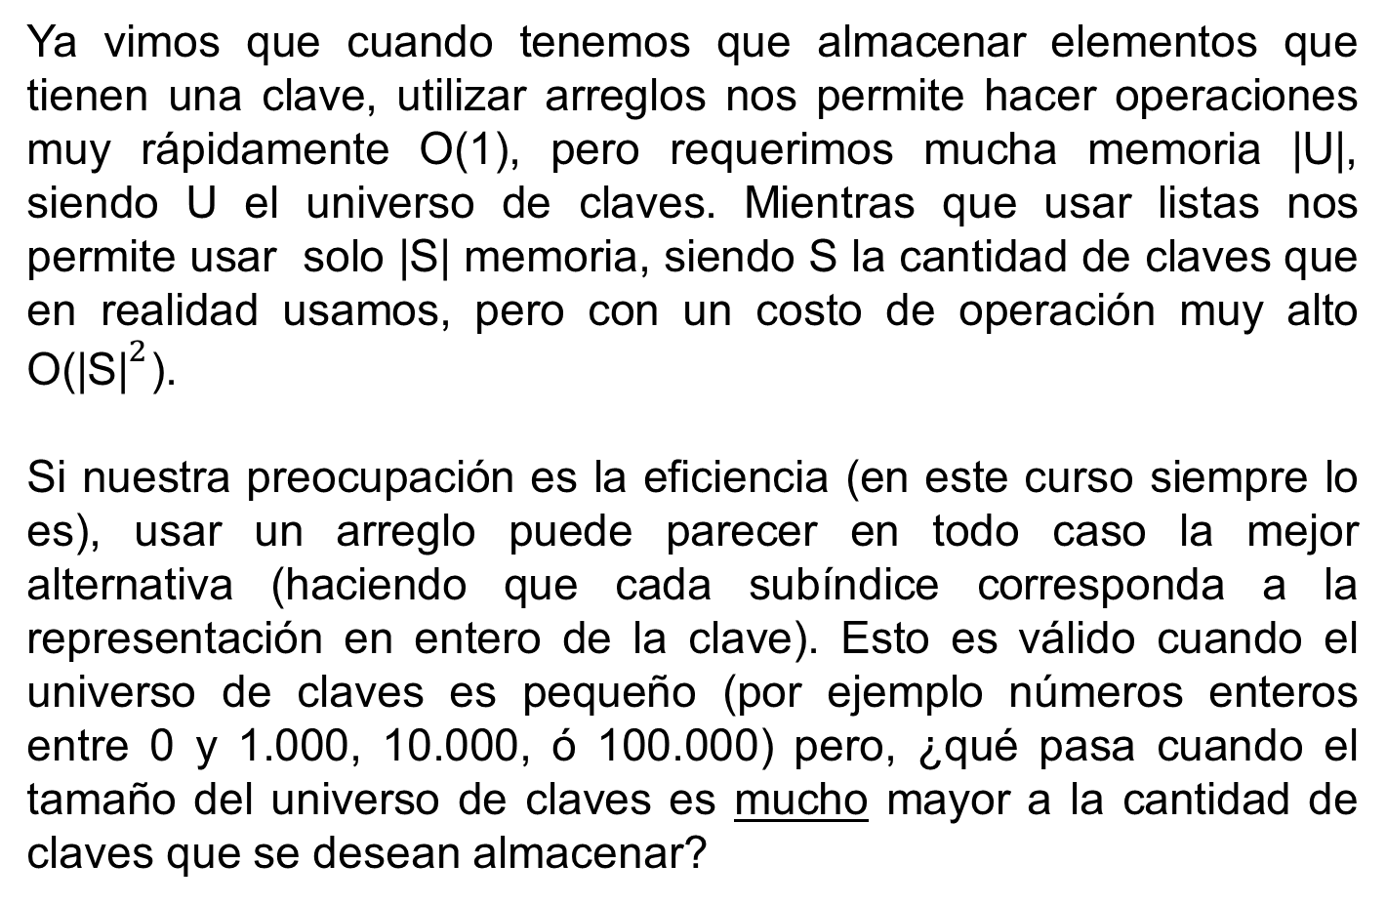
Tablas hash
Ya vimos que cuando tenemos que almacenar elementos que tienen una clave, utilizar arreglos nos permite hacer operaciones muy rápidamente O(1), pero requerimos mucha memoria |U|, siendo U el universo de claves. Mientras que usar listas nos permite usar solo |S| memoria, siendo S la cantidad de claves que en realidad usamos, pero con un costo de operación muy alto O(${\text{|}\text{S}\text{|}}^{2}$).
Si nuestra preocupación es la eficiencia (en este curso siempre lo es), usar un arreglo puede parecer en todo caso la mejor alternativa (haciendo que cada subíndice corresponda a la representación en entero de la clave). Esto es válido cuando el universo de claves es pequeño (por ejemplo números enteros entre 0 y 1.000, 10.000, ó 100.000) pero, ¿qué pasa cuando el tamaño del universo de claves es mucho mayor a la cantidad de claves que se desean almacenar?

Slide 6
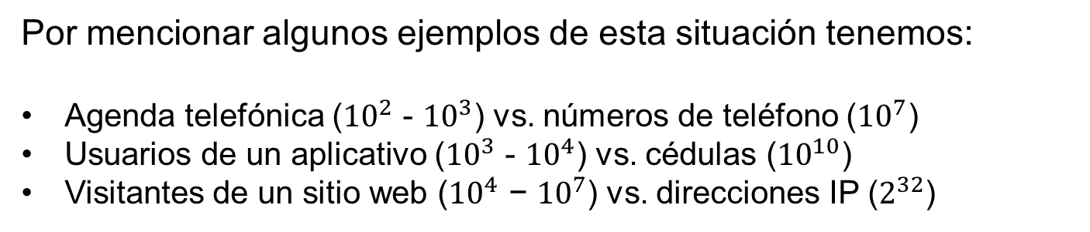
Tablas hash
Por mencionar algunos ejemplos de esta situación tenemos:
Agenda telefónica (${10}^{2}$ - ${10}^{3}$) vs. números de teléfono (${10}^{7}$)
Usuarios de un aplicativo (${10}^{3}$ - ${10}^{4}$) vs. cédulas (${10}^{10}$)
Visitantes de un sitio web (${10}^{4}\text{ − }{10}^{7}$) vs. direcciones IP ($2^{32}$)
Considerando esta situación, ¿Se puede tener lo mejor de las dos alternativas?
Si, mediante una tabla hash, que es una estructura de datos para almacenar elementos que tienen una clave única (entera, real, string) que soporta solamente las siguientes operaciones: inserción, búsqueda y eliminación (operaciones de diccionario), con la característica que es extremadamente eficiente en ellas (O(1) en promedio).

Slide 7
Tablas hash
Universo U
Universo U
k1
k1
k2
k2
Función hash
n<<|U|
m=|U|
k3
k3
km
km
Tablas de direccionamiento directo (arreglos)
vs
Tablas Hash

Slide 8
Tablas hash
Principios generales de una tabla hash:
Utiliza un arreglo A de tamaño n, siendo n proporcional a |S|, por ejemplo n = 2*|S|
Aunque S puede variar, la idea es que n permanezca relativamente constante
Tiene una función h, cuyo rango es U y cuyo dominio es el intervalo cerrad [0,n-1]
La idea es que h “reparta” las claves lo más homogéneamente posible, prácticamente de manera aleatoria
Almacena el elemento de clave k en A[h(k)]
Posee un mecanismo para manejar “colisiones”
Por más h sea homogénea las colisiones son inevitables. Un ejemplo de esto es el “paradigma del cumpleaños”

Slide 9

Paradigma del cumpleaños
Supongamos que queremos guardar en una tabla hash cierta información de un grupo de personas. Supongamos adicionalmente que usamos como función hash la fecha de cumpleaños (transformada en un valor entero 1-365). ¿Cuál es la cantidad mínima de personas que debe haber para que exista una probabilidad del 50% de que dos de ellas tengan la misma fecha de cumpleaños?
Increíblemente es sólo 20 personas
Veamos por qué …

Slide 10
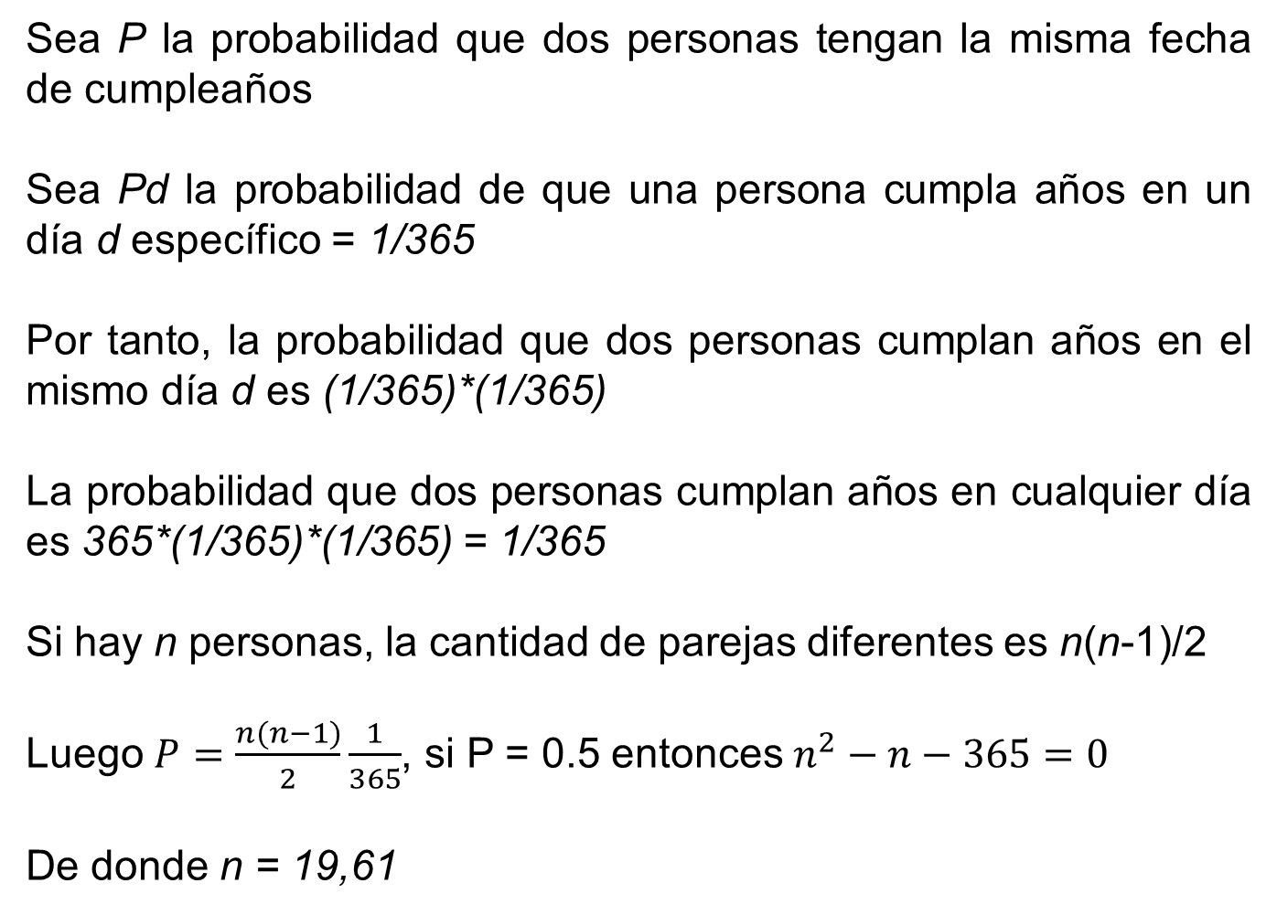
Paradigma del cumpleaños
Sea P la probabilidad que dos personas tengan la misma fecha de cumpleaños
Sea Pd la probabilidad de que una persona cumpla años en un día d específico = 1/365
Por tanto, la probabilidad que dos personas cumplan años en el mismo día d es (1/365)*(1/365)
La probabilidad que dos personas cumplan años en cualquier día es 365*(1/365)*(1/365) = 1/365
Si hay n personas, la cantidad de parejas diferentes es n(n-1)/2
Luego $P=\frac{n(n−1)}{2}\frac{1}{365}$, si P = 0.5 entonces $n^{2}−n−365=0$
De donde n = 19,61

Slide 11
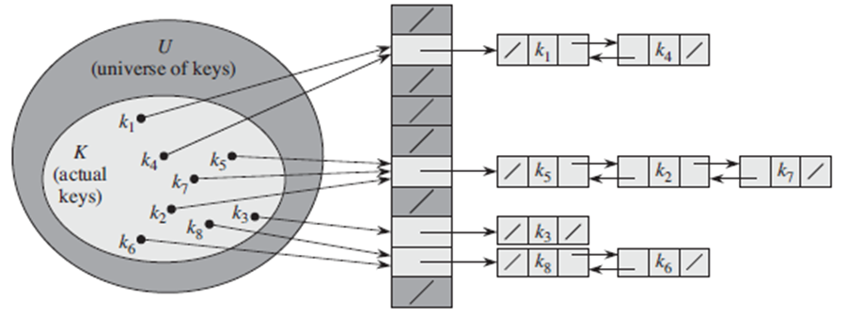
Hashing mediante encadenamiento
Ya que las colisiones son inevitables, es decir, para x, y en U, h(x) = h(y) se hace necesario algún mecanismo para manejarlos, siendo el más común el encadenamiento, el cual consiste en:
Almacenar, no un elemento en el arreglo, si no una lista enlazada
Dada la clave k de un elemento, las operaciones de inserción, búsqueda y eliminación se realizan en la lista que se encuentra en A[h(k)]

Slide 12
Hashing mediante direccionamiento abierto
Otro mecanismo común para el manejo de colisiones es el encadenamiento abierto, el cual consiste en:
Almacenar un único elemento en cada posición del arreglo
La función hash no define una posición, sino una secuencia de ellas: h1(x), h2(x), …, la cual se usa para encontrar un “espacio vacío”. Algunos ejemplos son:
Descubrimiento lineal
Descubrimiento cuadrático
Doble hashing
Si bien este mecanismo emplea menos memoria que el encadenamiento pues no requiere de punteros adicionales, resulta mucho más complejo para hacer eliminaciones. Por esta razón en el resto del curso seguiremos discutiendo unicamente hashing mediante encadenamiento.

Slide 13
Funciones hash
En una tabla hash con encadenamiento la inserción es O(1) siempre y cuando se realice siempre al inicio de la lista.
Por su parte la búsqueda y la eliminación son O(longitud de la lista) siempre y cuando la lista sea doblemente enlazada.
Dado que dicha longitud puede estar entre 0 y |S|, la eficiencia total de la tabla hash depende de la definición de la función hash. Un análisis análogo se puede hacer en el caso del direccionamiento abierto.
Propiedades de una “buena” función hash:
Debe distribuir los elementos de manera homogénea, es decir, de forma igualmente probable en cada espacio del arreglo. Prácticamente con una distribución aleatoria uniforme; pero
Debe ser debe ser determinística para poder hacer las operaciones de búsqueda y eliminación; y
Debe ser fácil de evaluar para no agregarle complejidad

Slide 14
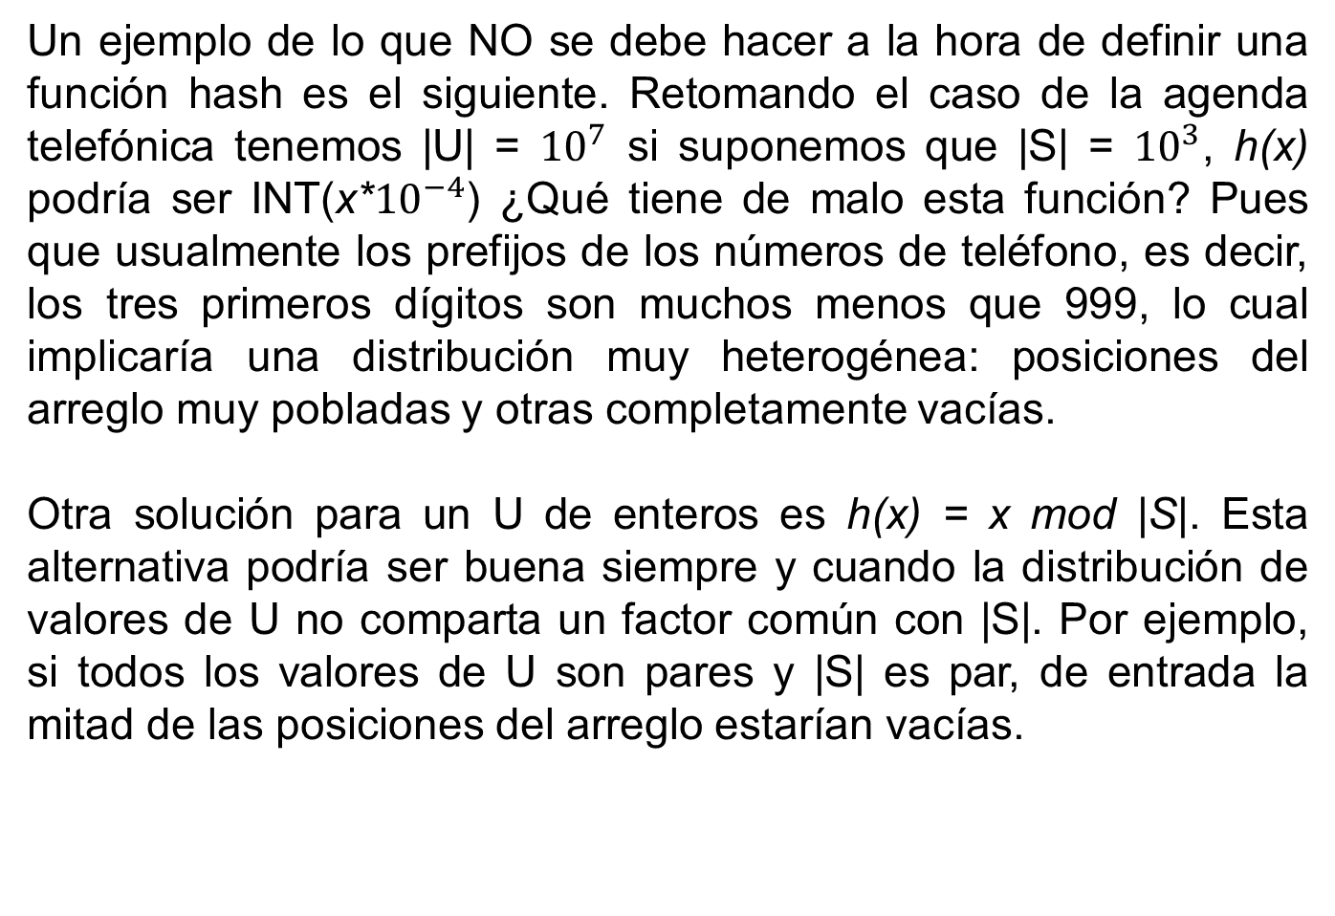
Funciones hash
Un ejemplo de lo que NO se debe hacer a la hora de definir una función hash es el siguiente. Retomando el caso de la agenda telefónica tenemos |U| = ${10}^{7}$ si suponemos que |S| = ${10}^{3}$, h(x) podría ser INT(x*${10}^{−4}$) ¿Qué tiene de malo esta función? Pues que usualmente los prefijos de los números de teléfono, es decir, los tres primeros dígitos son muchos menos que 999, lo cual implicaría una distribución muy heterogénea: posiciones del arreglo muy pobladas y otras completamente vacías.
Otra solución para un U de enteros es h(x) = x mod |S|. Esta alternativa podría ser buena siempre y cuando la distribución de valores de U no comparta un factor común con |S|. Por ejemplo, si todos los valores de U son pares y |S| es par, de entrada la mitad de las posiciones del arreglo estarían vacías.

Slide 15
Funciones hash
Una regla general para definir una función hash puede ser (hay muchas otras posibilidades):
Si las claves de U no corresponden a un valor entero, convertirlas a uno. Por ejemplo, si son strings, convertir cada carácter al valor ASCII correspondiente y luego realizar una operación de agregación.
Realizar un proceso de “compresión” mediante x mod n para llevar los valores numéricos al intervalo [0,n-1] pero considerando que:
n debe ser proporcional a |S|, usualmente se usa n ≈ 2*|S|
Para evitar factores comunes entre x y n, la mejor alternativa es usar un n primo, usualmente se usa el más cercano a 2*|S|

Slide 16
Conjuntos de datos “patológicos”
Sin importar que tan bien diseñada esté una función hash, siempre habrá un conjunto de datos que producirán heterogeneidad en la asignación de posiciones en el arreglo, si no, que lo digan Crosby y Wallach (2003): “Denial of Service via Algorithmic Complexity Attacks”
(http://www.cs.rice.edu/~scrosby/hash/CrosbyWallach_UsenixSec2003/index.html)
Para resolver este inconveniente, la solución generalmente utilizada es diseñar, no una función hash h, sino una familia H de ellas, donde cada una debe cumplir con la tres propiedades discutidas previamente.
Siendo así, al crear una tabla hash en tiempo de ejecución su “constructor” elige una h de H de forma aleatoria, evitando así (o al menos haciendo muy difícil) que se pueda hacer ingeniería inversa para colapsarla.

Slide 17
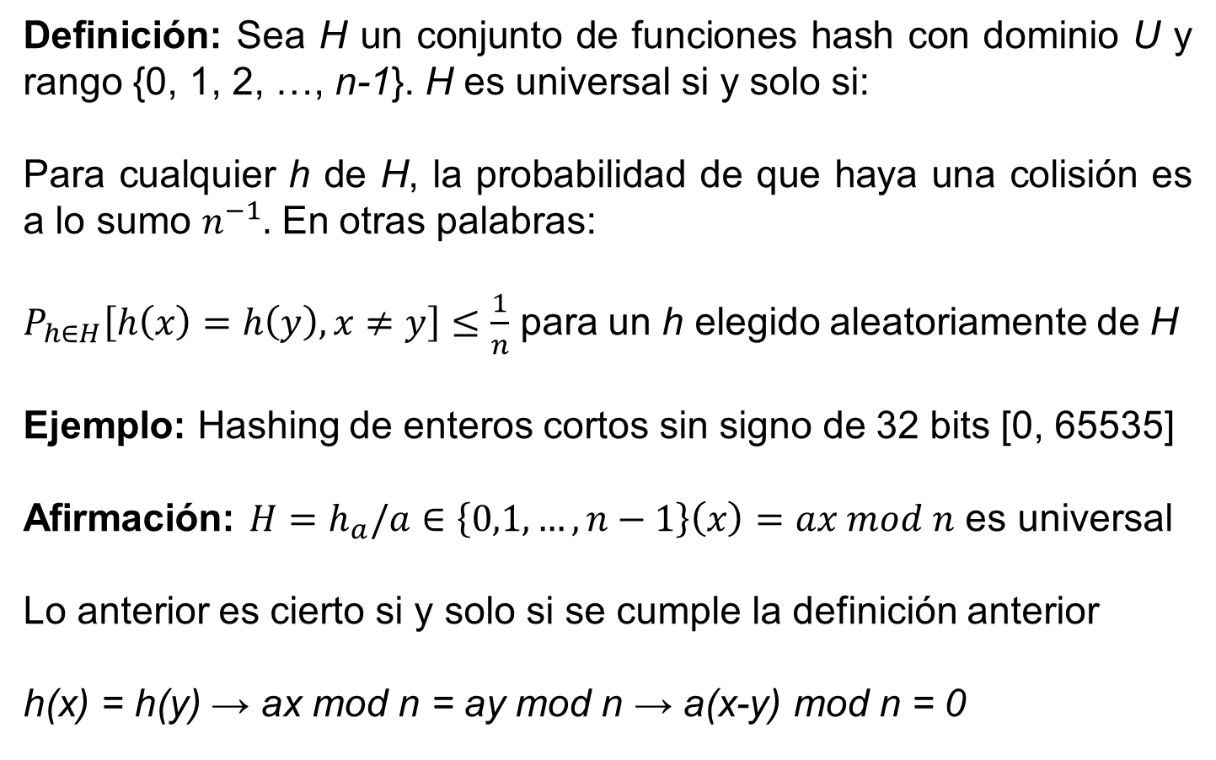
Funciones hash universales
Definición: Sea H un conjunto de funciones hash con dominio U y rango {0, 1, 2, …, n-1}. H es universal si y solo si:
Para cualquier h de H, la probabilidad de que haya una colisión es a lo sumo $n^{−1}.$ En otras palabras:
$P_{h∈H}\left[h\left(x\right)=h\left(y\right), x≠y\right]≤\frac{1}{n}$ para un h elegido aleatoriamente de H
Ejemplo: Hashing de enteros cortos sin signo de 32 bits [0, 65535]
Afirmación: $H=h_{a}/a∈\left\{0,1,…,n−1\right\}\left(x\right)=ax mod n$ es universal
Lo anterior es cierto si y solo si se cumple la definición anterior
h(x) = h(y) → ax mod n = ay mod n → a(x-y) mod n = 0

Slide 18
Funciones hash universales
¿Cuál es la probabilidad de que esto ocurra?
h(x) = h(y) → a(x-y) mod n = 0
En esta ecuación ocurren tres cosas:
x ≠ y, por tanto x-y ≠ 0
n es primo, lo cual elimina la existencia de patrones en la aritmética modular
a es una variable aleatoria uniforme
En otras palabras, el resultado del lado izquierdo es un valor entre 0 y n-1, todos con la misma probabilidad de salir.
Es decir, la probabilidad de que sea 0 es 1/n, lo que prueba que H es universal

Slide 19
En la próxima clase
Comprobación (mediante análisis amortizado) de la eficiencia O(1) de las tablas hash y …
Problemas candidatos a resolver mediante tablas hash

Slide 20
Tareas
Leer el capítulo 11 de Introduction to algorithms y/o el capítulo 1.5 de Algorithms
Programar una tabla hash … ¡mentiras! Los lenguajes de programación ya la traen implementada:
http://docs.oracle.com/javase/7/docs/api/java/util/Hashtable.html
Aunque aún no hemos demostrado la eficiencia, programar un algoritmo para el problema de contar ocurrencias a partir de una tabla hash

